Slide 1

NTLM relaying LAB
Part 3

Slide 2
LAB 6
01
Resource Based Constrained Delegation

Slide 3
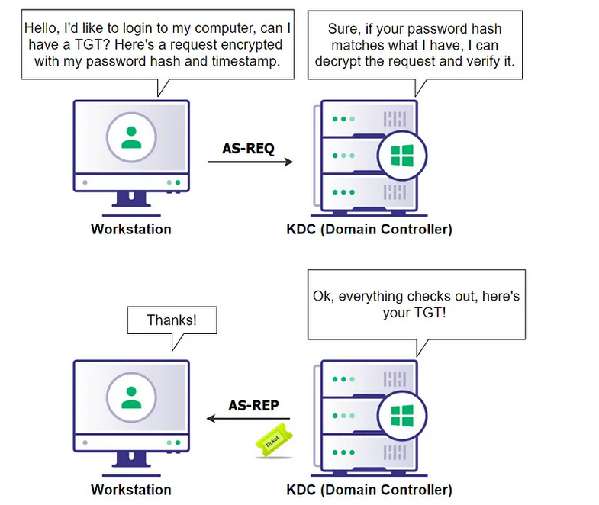
Kerberos – principes de fonctionnement: Authentification
01
Kerberos s'articule autour d'objets appelés "tickets" pour l'authentification :
Ticket-Granting-Ticket (TGT)
Ticket-Granting-Service (TGS,nommé aussi ticket de service)

Slide 4
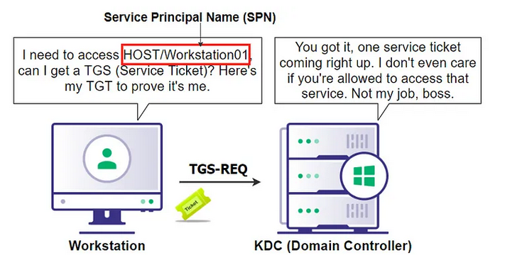
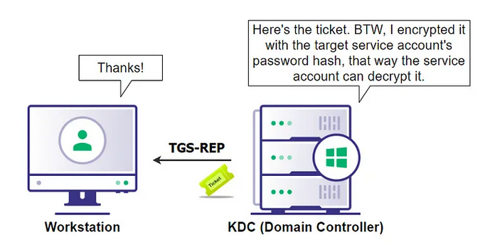
Kerberos – principes de fonctionnement: Autorisation
01

Slide 5
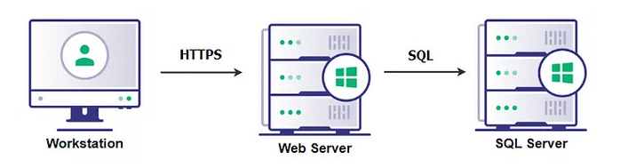
Kerberos – principes de fonctionnement: delegation
01
Kerberos utilise ce que l'on appelle la "délégation", c'est-à-dire qu'un compte peut
essentiellement réutiliser, ou "transmettre", un ticket à un autre hôte ou à une autre
application.
Il existe trois principaux types de délégation, chacun ayant ses propres mécanismes d'attaque :
sans contrainte
avec contrainte
contrainte basée sur les ressources (RBCD)

Slide 6
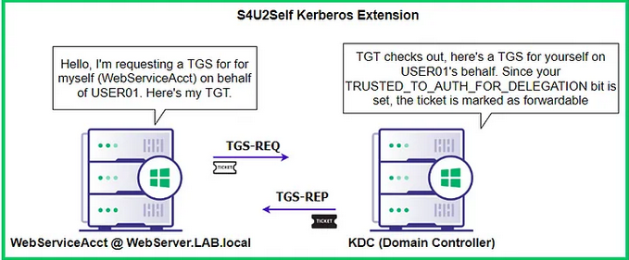
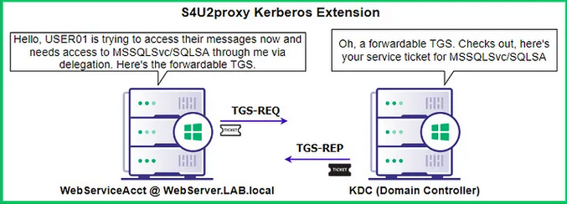
Kerberos – delegation contrainte
01
La délégation contrainte utilise deux extensions Kerberos principales :
S4U2Self et S4U2Proxy

Slide 7
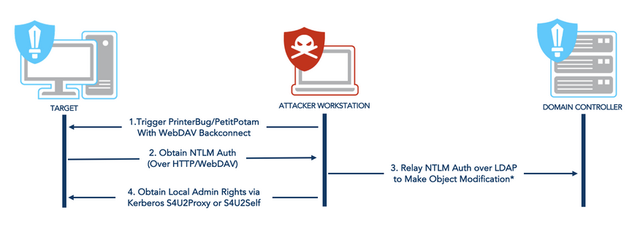
Resource Based Constrained Delegation
01
Abus de l’atribute msDS-AllowedToActOnBehalfOfOtherIdentity

Slide 8
Lab 7
02
Shadow Credentials

Slide 9
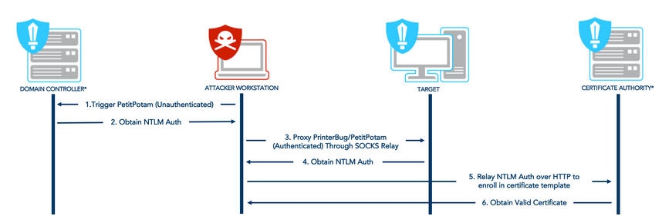
Shadow credentials abuse
02

Slide 10
Lab 8
03
ESC8

Slide 11
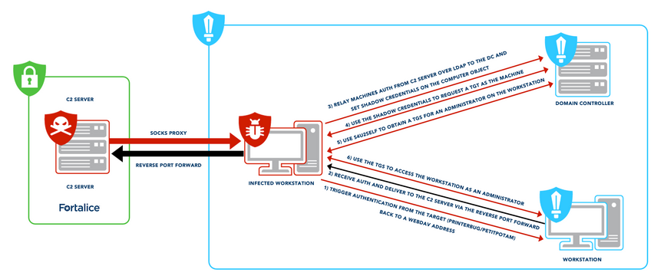
NTLM Relay to AD CS HTTP Endpoints
03

